Slide 1
Đối tượng của trang WEB

Slide 2
Thanh toán
Người bán hàng( Chủ Shop)
Người mua hàng
ADMIN WEB
Tài khoản thường.
Người vận chuyển.

Slide 3
ĐĂNG KÝ LÀ KHÁCH HÀNG.
ĐĂNG KÝ LÀ NGƯỜI GIAO HÀNG.
Thêm nút mua ngay trong đơn hàng.

Slide 4
Phân quyền User.
https://www.youtube.com/watch?v=1J7qFaZyC14

Slide 5
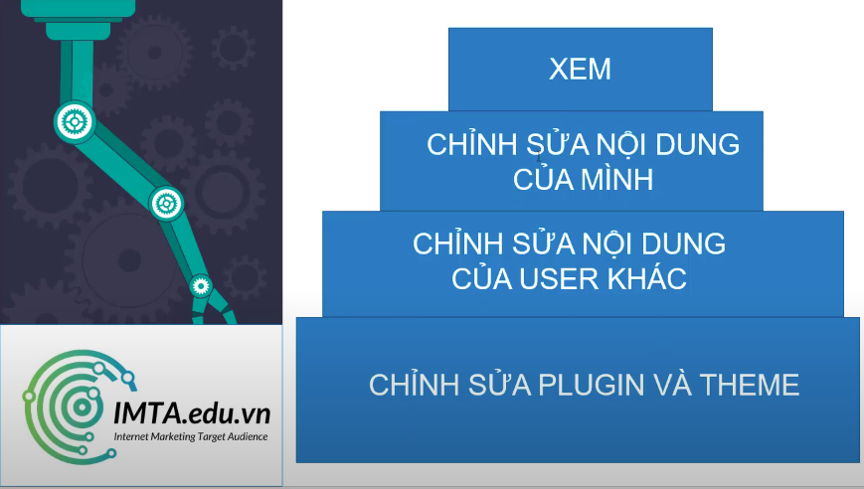
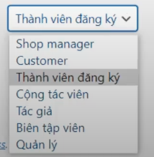
Vai trò của User.
Quản lý.

